Slide 1
Tercera Parte
Análisis de investigación cualitativa

Slide 2

Introducción al análisis cualitativo
Oscar Centeno Mora

Slide 3


Introducción
La investigación se suele separar en 3 enfoques: cuantitativo, cualitativo y mixto.
El enfoque cuantitativo es estructurado y sistemático. Se inicia como una idea y finaliza con la elaboración de un reporte.
Las fases suelen ser: idea, problema, revisión de literatura, visualización del alcance del estudio, las hipótesis, diseño, la muestra, recolección de datos, análisis de datos y elaboración de resultados.
Estas etapas fueron mostradas en los capítulos anteriores.

Slide 4
Introducción

Slide 5

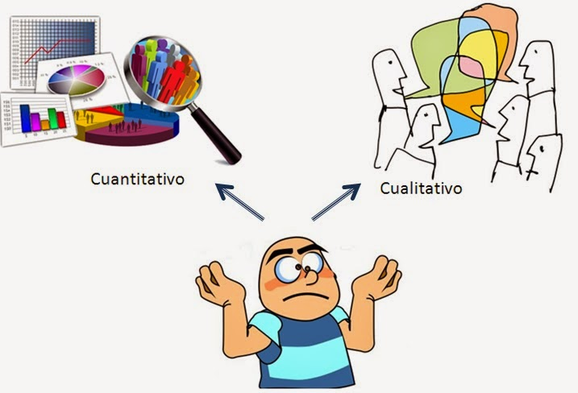
Introducción
El enfoque cualitativo también se guía por áreas o temas significativos de investigación. Sin embargo, en lugar de que la claridad sobre las preguntas de investigación e hipótesis preceda a la recolección y el análisis de los datos (como en la mayoría de los estudios cuantitativos), los estudios cualitativos pueden desarrollar preguntas e hipótesis antes, durante o después de la recolección y el análisis de los datos.
Con frecuencia, estas actividades sirven, primero, para descubrir cuáles son las preguntas de investigación más importantes, y después, para refinarlas y responderlas.
Este enfoque utiliza la recolección de datos sin medición numérica para descubrir o afinar preguntas de investigación en el proceso de interpretación, es menos estructura y sistemático.

Slide 6
Introducción

Slide 7
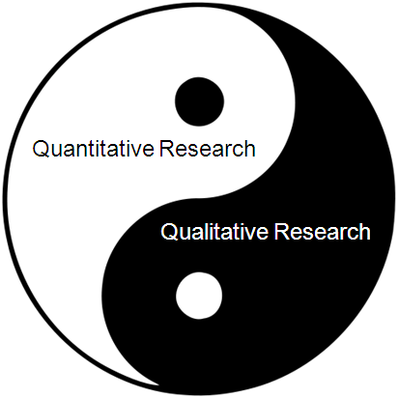
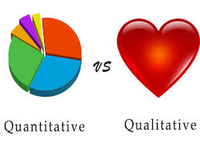
Introducción
¿Cuáles son las principales diferencias entre estos dos enfoque?
El enfoque cualitativo busca principalmente “dispersión o expansión” de los datos e información, mientras que el enfoque cuantitativo pretende intencionalmente “acotar” la información (medir con precisión las variables del estudio, tener “foco”)
En las investigaciones cualitativas, la reflexión es el puente que vincula al investigador y a los participantes.
Así como un estudio cuantitativo se basa en otros previos, el estudio cualitativo se fundamenta primordialmente en sí mismo. El primero se utiliza para consolidar las creencias (formuladas de manera lógica en una teoría o un esquema teórico) y establecer con exactitud patrones de comportamiento en una población; y el segundo, para construir creencias propias sobre el fenómeno estudiado como lo sería un grupo de personas únicas.

Slide 8
Introducción

Slide 9


Introducción
¿Cuál de los dos enfoque es mejor?
Ambos enfoques resultan muy valiosos y han realizado notables aportaciones al avance del conocimiento. Ninguno es intrínsecamente mejor que el otro, sólo constituyen diferentes aproximaciones al estudio de un fenómeno.
La investigación cuantitativa ofrece la posibilidad de generalizar los resultados más ampliamente, nos otorga control sobre los fenómenos. Asimismo, nos brinda una gran posibilidad de réplica y un enfoque sobre puntos específicos de tales fenómenos, además de que facilita la comparación entre estudios similares.
La investigación cualitativa proporciona profundidad a los datos, dispersión, riqueza interpretativa, contextualización del ambiente o entorno, detalles y experiencias únicas. También aporta un punto de vista “fresco, natural y holístico” de los fenómenos, así como flexibilidad.

Slide 10
Índice
1
Inicios es la investigación cualitativa
4
Métodos o diseños del proceso de investigación cualitativa
2
Muestreo en la investigación cualitativa
5
Técnicas del análisis cualitativo
3
Recolección y análisis de datos cualitativos

Slide 11
Índice
1
Inicios es la investigación cualitativa

Slide 12

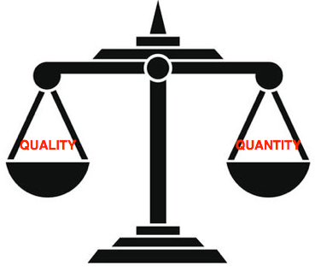
Investigación cualitativa
La investigación cualitativa se enfoca a comprender y profundizar los fenómenos, explorándolos desde la perspectiva de los participantes en un ambiente natural y en relación con el contexto.
El enfoque cualitativo se selecciona cuando se busca comprender la perspectiva de los participantes (individuos o grupos pequeños de personas a los que se investigará) acerca de los fenómenos que los rodean, profundizar en sus experiencias, perspectivas, opiniones y significados, es decir, la forma en que los participantes perciben subjetivamente su realidad.
También es recomendable seleccionar el enfoque cualitativo cuando el tema del estudio ha sido poco explorado, o no se ha hecho investigación al respecto en algún grupo social específico. El proceso cualitativo inicia con la idea de investigación.

Slide 13
Investigación cualitativa

Slide 14


Investigación cualitativa
En los estudios cualitativos, las hipótesis adquieren un papel distinto al que tienen en la investigación cuantitativa.
En los estudios cualitativos, las hipótesis adquieren un papel distinto al que tienen en la investigación cuantitativa.
Durante el proceso, el investigador va generando hipótesis de trabajo que se afinan paulatinamente conforme se recaban más datos, o las hipótesis son uno de los resultados del estudio
Las hipótesis se modifican sobre la base de los razonamientos del investigador y, desde luego no se prueban estadísticamente. Las hipótesis de trabajo cualitativas son pues, generales o amplias, emergentes, flexibles y contextuales, se adaptan a los datos y avatares del curso de la investigación.

Slide 15


Investigación cualitativa
Una vez que hemos elegido un ambiente, contexto o lugar apropiado, comenzamos la tarea de responder a las preguntas de investigación y debemos por ende ingresar al ambiente (o campo).
Se debe hacer una inmersión total en el ambiente. Lo primero es decidir en qué lugares específicos se recolectarán los datos y quiénes serán los participantes (la muestra). Pero esta labor, a diferencia del proceso cuantitativo, no es secuencial, va ocurriendo y de hecho, la recolección de datos y el análisis ya se iniciaron.
Al ingresar al campo se debe: observar, establecer vínculos, recabar información sobre conceptos y otros, elaborar descripción del ambiente, etc…

Slide 16
Investigación cualitativa

Slide 17
Investigación cualitativa

Slide 18
Índice
1
Inicios es la investigación cualitativa
2
Muestreo en la investigación cualitativa

Slide 19


Muestreo en la investigación cualitativa
En el proceso cualitativo, es un grupo de personas, eventos, sucesos, comunidades, etc., sobre el cual se habrán de recolectar los datos, sin que necesariamente sea representativo del universo o población que se estudia.
Son tres los factores que intervienen para “determinar” (sugerir) el número de casos.
1. Capacidad operativa de recolección y análisis (el número de casos que podemos manejar de manera realista y de acuerdo con los recursos que dispongamos).
2. El entendimiento del fenómeno (el número de casos que nos permitan responder a las preguntas de investigación, que más adelante se denominará “saturación de categorías”).
3. La naturaleza del fenómeno bajo análisis (si los casos son frecuentes y accesibles o no, si el recolectar información sobre éstos lleva relativamente poco o mucho tiempo).

Slide 20
Muestreo en la investigación cualitativa
En los estudios cualitativos la muestra planteada inicialmente puede ser distinta a la muestra final. Podemos agregar casos que no habíamos contemplado o excluir otros que sí teníamos en mente.

Slide 21

Muestreo en la investigación cualitativa

Slide 22

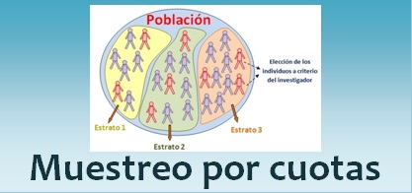
Muestreo en la investigación cualitativa
Diversos tipos de muestas:
1.Muestra de participantes voluntarios
2.Muestra de expertos
3. Muestra de casos-tipo
4. Muestra por cuota
5. Muestra teórica
6. Muestra variada….

Slide 23
Muestreo en la investigación cualitativa

Slide 24
Índice
1
Inicios es la investigación cualitativa
2
Muestreo en la investigación cualitativa
3
Recolección y análisis de datos cualitativos

Slide 25
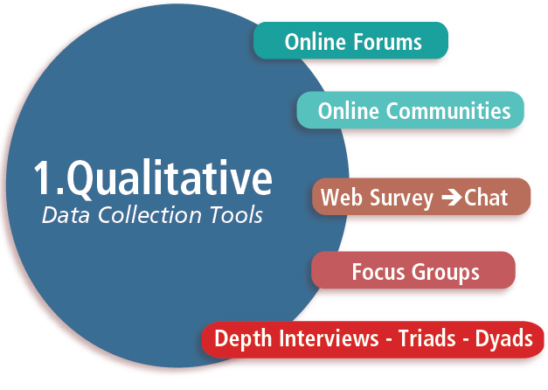
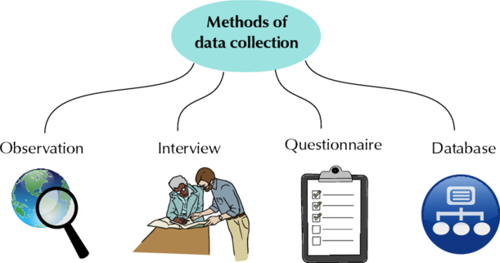
Recolección y análisis de información
Para el enfoque cualitativo, al igual que para el cuantitativo, la recolección de datos resulta fundamental, solamente que su propósito no es medir variables para llevar a cabo inferencias y análisis estadístico. Lo que se busca en un estudio cualitativo es obtener datos (que se convertirán en información) de personas, seres vivos, comunidades, contextos o situaciones en profundidad.
Al tratarse de seres humanos los datos que interesan son conceptos, percepciones, imágenes mentales, creencias, emociones, interacciones, pensamientos, experiencias, procesos y vivencias manifestadas en el lenguaje de los participantes, ya sea de manera individual, grupal o colectiva.
Se recolectan con la finalidad de analizarlos y comprenderlos, y así responder a las preguntas de investigación y generar conocimiento.

Slide 26


Recolección y análisis de información
¿Cuál es el instrumento de recolección de los datos en el proceso cualitativo?
Son varios los instrumentos, como las entrevistas o los grupos de enfoque. Sin embargo, es el propio investigador o los propios investigadores la principal herramienta. El investigador es quien —mediante diversos métodos o técnicas— recoge los datos (él es quien observa, entrevista, revisa documentos, conduce sesiones, etc.). No sólo analiza, sino que es el medio de obtención de la información.
En la indagación cualitativa, los instrumentos no son estandarizados, en ella se trabaja con múltiples fuentes de datos, que pueden ser entrevistas, observaciones directas, documentos, material audiovisual, etc. Se recolecta datos de diferentes tipos: lenguaje escrito, verbal y no verbal, conductas observables e imágenes.

Slide 27

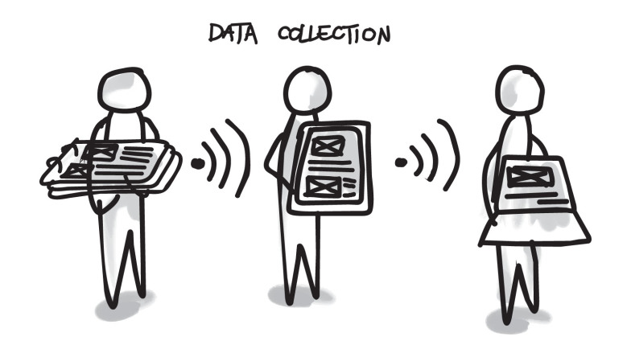
Recolección y análisis de información
En la investigación cualitativa necesitamos estar entrenados para observar y es diferente de simplemente ver (lo cual hacemos cotidianamente). Es una cuestión de grado. Y la “observación investigativa” no se limita al sentido de la vista, implica todos los sentidos. Por ejemplo, si estamos en una iglesia “olor a pino, incienso y humo” qué nos dice, lo mismo cuando “suena la campana” o se escuchan las plegarias.
Observación cualitativa No es mera contemplación (“sentarse a ver el mundo y tomar notas”); implica adentrarnos en profundidad a situaciones sociales y mantener un papel activo, así como una reflexiónpermanente. Estar atento a los detalles, sucesos, eventos e interacciones.

Slide 28
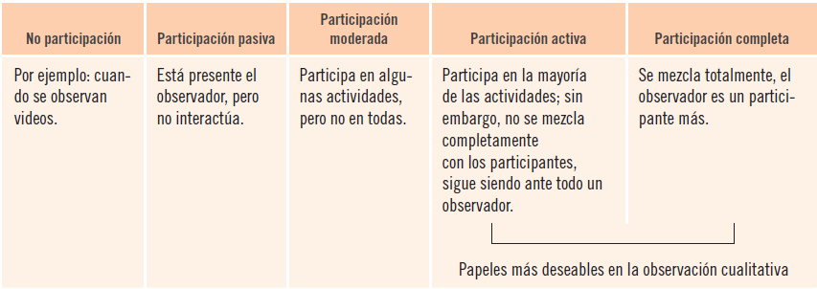
Recolección y análisis de información

Slide 29

Recolección y análisis de información
Las principales formas de recolectar datos cualitativas:
Observación
La entrevista
Las sesiones de grupo
Documentos, registros, materiales y artefactos
Biografías e historia de vida
Triangulación de recolección de datos

Slide 30
Índice
1
Inicios es la investigación cualitativa
4
Métodos o diseños del proceso de investigación cualitativa
2
Muestreo en la investigación cualitativa
3
Recolección y análisis de datos cualitativos

Slide 31

Métodos de análisis cualitativo
¿Qué es una Método?

Slide 32


Métodos de análisis
Se definen diversas tipologías de los diseños cualitativos. La clasificación más conocida son:
a) teoría fundamentada,
b) diseños Etnográficos,
c) diseños narrativos y
d) diseños de investigación-acción.
Asimismo, cabe señalar que las “fronteras” entre tales diseños son sumamente relativas, realmente no existen, y la mayoría de los estudios toma elementos de más de uno de éstos. Es decir, los diseños se yuxtaponen.

Slide 33


Métodos de análisis
La teoría fundamentada (Grounded Th eory) surge en 1967, fue propuesta por Barney Glaser y Anselm Strauss en su libro The discovery of Grounded Theory, la cual se asienta básicamente en el interaccionismo simbólico (Sandín, 2003). Con el tiempo otros autores la han desarrollado en diversas direcciones.
El diseño de teoría fundamentada utiliza un procedimiento sistemático cualitativo para generar una teoría que explique en un nivel conceptual una acción, una interacción o un área específica. Esta teoría es denominada sustantiva o de rango medio y se aplica a un contexto más concreto. Glaser y Strauss (1967) la distinguen de la “teoría formal”, cuya perspectiva es mayor.

Slide 34

Métodos de análisis
Los diseños etnográficos pretenden describir y analizar ideas, creencias, significados, conocimientos y prácticas de grupos, culturas y comunidades. Incluso pueden ser muy amplios y abarcar la historia, geografía y los subsistemas socioeconómico, educativo, político y cultural de un sistema social (rituales, símbolos, funciones sociales, parentesco, migraciones, redes y un sinfín de elementos). La etnografía implica la descripción e interpretación profundas de un grupo, sistema social o cultural.
El propósito de la investigación etnográfica es describir y analizar lo que las personas de un sitio, estrato o contexto determinado hacen usualmente; así como los significados que le dan a ese comportamiento realizado bajo circunstancias comunes o especiales, y finalmente, presenta los resultados de manera que se resalten las regularidades que implica un proceso cultural.
Los diseños etnográficos estudian categorías, temas y patrones referidos a las culturas. Desde civilizaciones antiguas, como el Gran Imperio Romano de los primeros siglos de nuestra era o antes, la civilización maya y el antiguo Egipto; hasta organizaciones actuales, como las grandes transnacionales del mundo, las etnias indígenas actuales o los hinchas de un equipo de fútbol.

Slide 35


Métodos de análisis
En los diseños narrativos el investigador recolecta datos sobre las historias de vida y experiencias de ciertas personas para describirlas y analizarlas. Resultan de interés los individuos en sí mismos y su entorno, incluyendo, desde luego, a otras personas.
El diseño narrativo en diversas ocasiones es un esquema de investigación, pero también una forma de intervención, ya que el contar una historia ayuda a procesar cuestiones que no estaban claras o conscientes. Se usa frecuentemente cuando el objetivo es evaluar unasucesión de acontecimientos. Asimismo, provee de un cuadro microanalítico.

Slide 36


Métodos de análisis
La finalidad de la investigación-acción es resolver problemas cotidianos e inmediatos y mejorar prácticas concretas. Su propósito fundamental se centra en aportar información que guíe la toma de decisiones para programas, procesos y reformas estructurales.
La investigación-acción pretende, esencialmente, “propiciar el cambio social, transformar la realidad y que las personas tomen conciencia de su papel en ese proceso de transformación”.
La investigación-acción como el estudio de una situación social con miras a mejorar la calidad de la acción dentro de ella.
El estudio de un contexto social donde mediante un proceso de investigación con pasos “en espiral”, se investiga al mismo tiempo que se interviene. La mayoría de los autores la ubica en los marcos referenciales

Slide 37
Índice
1
Inicios es la investigación cualitativa
4
Métodos o diseños del proceso de investigación cualitativa
2
Muestreo en la investigación cualitativa
5
Técnicas del análisis cualitativo
3
Recolección y análisis de datos cualitativos

Slide 38
Técnicas de análisis cualitativo
¿Qué es una técnica?

Slide 39

Técnicas de análisis cualitativo
La técnica es la aplicación del método. Las más conocidas para el caso del análisis cualitativo son:
-Mini grupos
-Focus group
-Entrevista en profundidad
-Método Delphi
-Etc

Slide 40


Últimas reseñas
El presente capítulo presente las diferentes aristas de la investigación cualitativa.
Se presentaron los componentes del muestreo, la recolección de la información y diseño del proceso de investigación.
Se desarrollaran las principales técnicas en próximas sesiones.
También, una forma de investigar es realizando una combinación de métodos cuantitativos y cualitativos, eso se verá en próximas sesiones.

Slide 41


